Slide 1
Level 1 klik om te beginnen
Klik hier

Slide 2
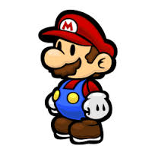
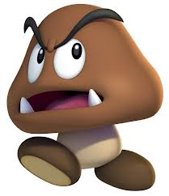

Slide 7
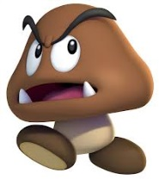

Slide 14
gewonnen

Slide 15
You lose
Klik hier om terug te gaan

